Slide 1


Третья республика во Франции
Разработана:
учителем истории 1 категории ГОСШ №107 Учтепинского района города Ташкента Дьяконовой Я.В.

Slide 2
Цели урока
Образовательная: сформировать представление об экономическом и политическом развитии Франции в последней четверти XIX века, проверить знания учащихся по теме Франция, полученные на прошлых уроках, изучить, повторить, закрепить и обобщить новый материал, получить обратную связь от учеников от прошедших уроков
Развивающая: дальнейшее развитие умений работы с текстом учебника; умения высказывать и аргументировать свою точку зрения; учащиеся должны знать основные факты и события по данной теме, уметь делать выводы и определять причинно-следственные связи; активно участвовать в изучении новой темы и ее закреплении
Воспитательная: на примере «дела Дрейфуса» подвести к пониманию того, что политика национализма и шовинизма нарушает права личности; воспитывать у учащихся интерес к изучению истории, повышать их самооценку, умение без боязни высказывать свое мнение, выступать перед аудиторией, работать слаженно в паре, уважать мнение оппонента.

Slide 3
Оборудование урока
карта мира,
медиа-проектор,
экран и компьютер,
учебники, тетради,
интерактивный кубик Блума,
презентация,
листы с заданиями

Slide 4
Тип урока
Комбинированный урок (повторение с элементами объяснения новой темы) с использованием интерактивных методик

Slide 5
Проверка домашнего задания
Фронтальный опрос:
А – Что послужило причиной падения Второй Империи?
Б – Что такое Парижская Коммуна?
В – Что являлось основной целью в «Деле Дрейфуса»?
Г – Как образовалась Третья Республика во Франции?
Д – Почему в борьбе за власть победили республиканцы

Slide 6
Проверка домашнего задания
2) Личности в истории Франции
А – Учащиеся рассказывают краткую характеристику политика
Б – Каждый после своего выступления задает вопросы классу (1-2 вопроса)

Slide 7
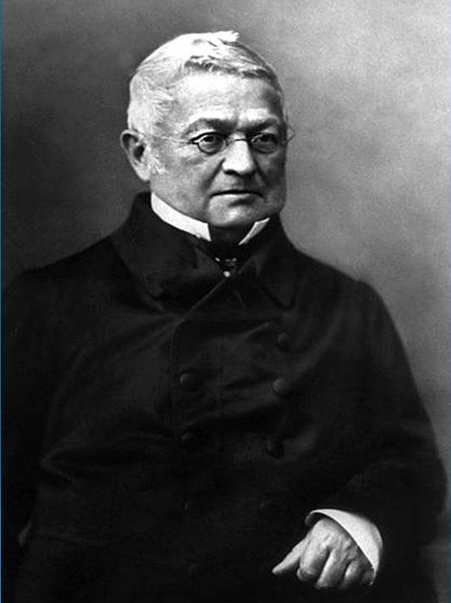
Кто он?

Slide 8
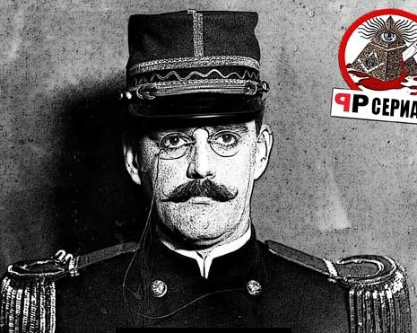
Кто он?

Slide 9
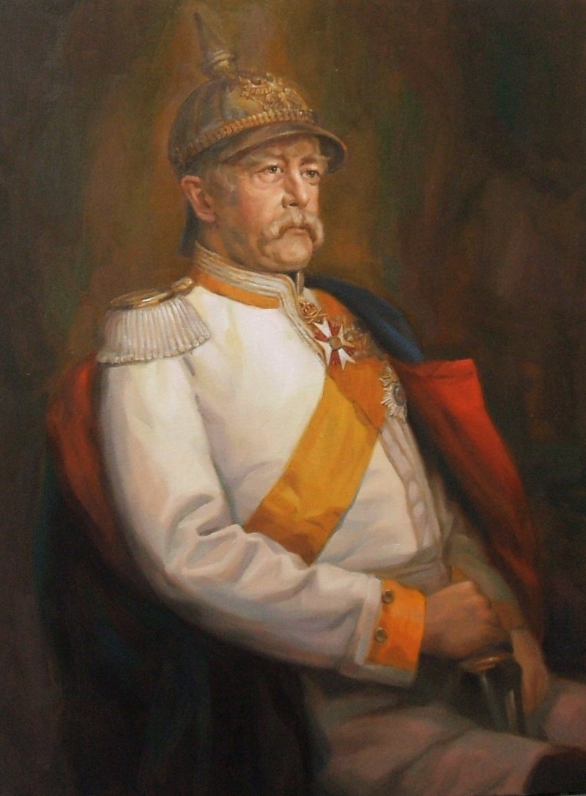
Кто он?

Slide 10
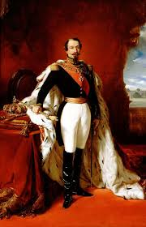
Кто он?

Slide 11
Проверка домашнего задания
Найдите ошибки в следующих заданиях

Slide 12
1873 г. – принятие конституции, утвердившей во Франции республику (Третья республика во Франции).
Законодательная власть Исполнительная власть
Парламент (Национальное собрание)
Президент
избирался
на совместном
заседании обеих
палат сроком
на 5 лет
Сенат -
верхняя палата –
избиралась
гражданами не
моложе 40 лет
Палата депутатов -
нижняя палата –
избиралась на 4 года
мужчинами,
достигшими 21 года
(кроме военных
и жителей колоний).
Правительство (кабинет министров)

Slide 13
1875 г. – принятие конституции, утвердившей во Франции республику (Третья республика во Франции).
Исполнительная власть Законодательная власть
Парламент (Национальное собрание)
Президент
избирался
на совместном
заседании обеих
палат сроком
на 7 лет
Сенат -
верхняя палата –
избиралась
гражданами не
моложе 40 лет
Палата депутатов -
нижняя палата –
избиралась на 4 года
мужчинами,
достигшими 21 года
(кроме военных
и жителей колоний).
Правительство (кабинет министров)
ПРАВИЛЬНАЯ СХЕМА

Slide 14
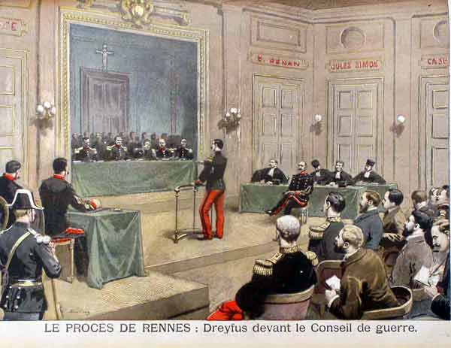
В конце XIX века Франция переживала всплеск национализма и шовинизма, который выразился в идее реванша в новой войне с Англией за возвращение Эльзаса и Лотарингии.
В это время Францию поразил еще один скандал, расколовший страну на два лагеря, – «дело Дрейфуса».
Дрейфус оказался шпионом и справедливо посажен в тюрьму на 20 лет где и умер.
Заседание суда по «делу Дрейфуса»

Slide 15

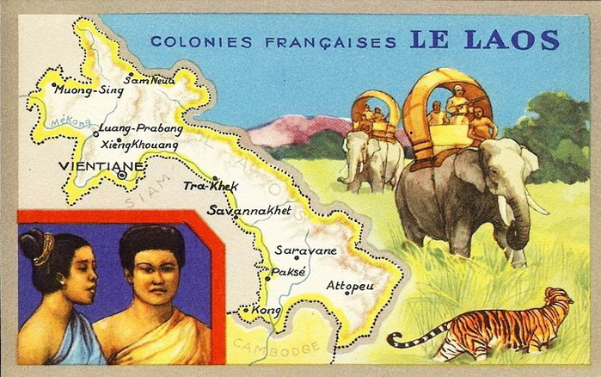

Новый материал
Тема: «Внешняя политика Франции»

Slide 16
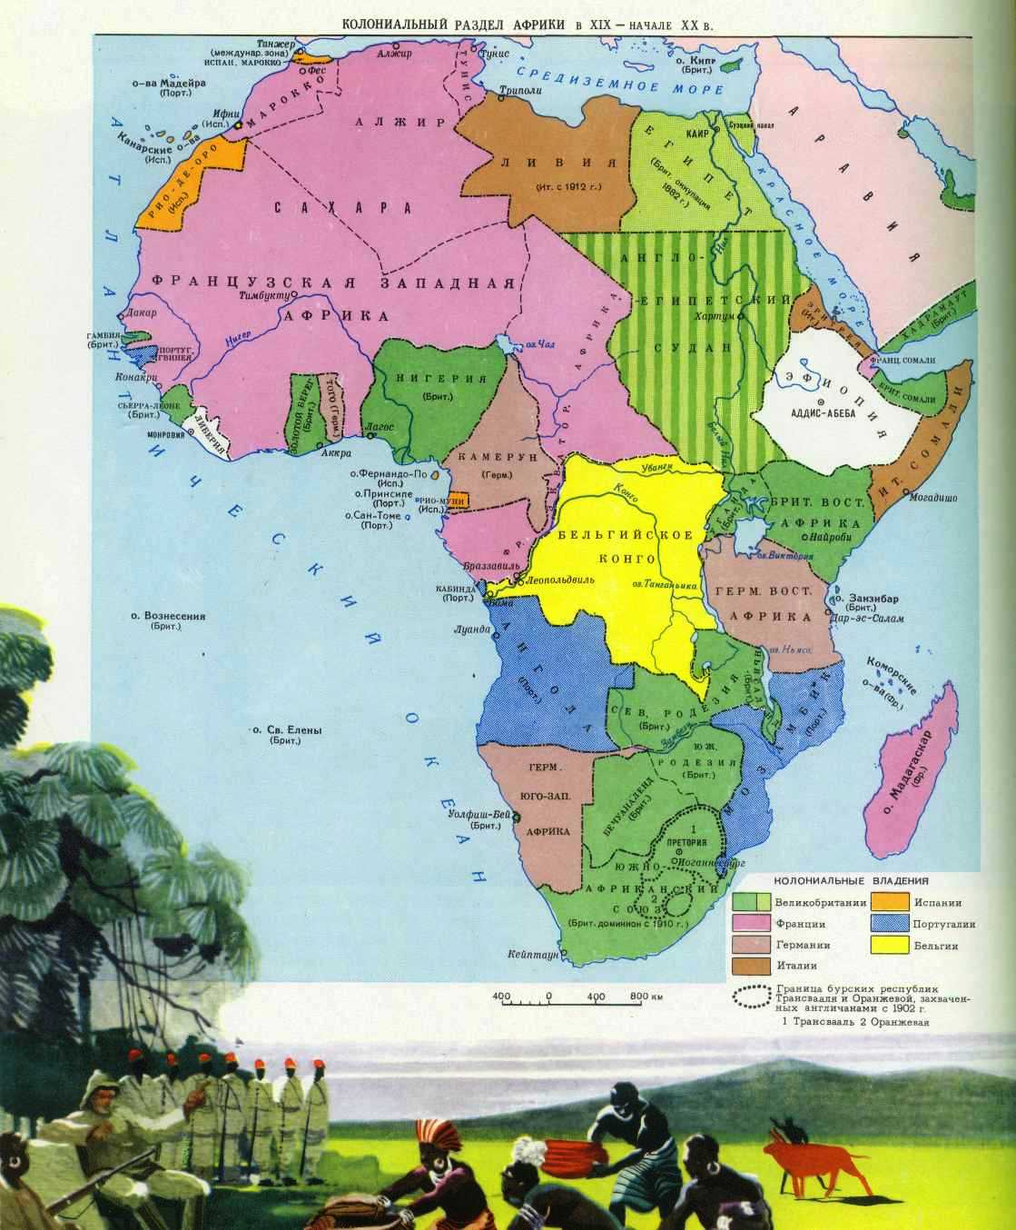
Посмотрите на карту и назовите колониальные владения Франции в Африке к концу XIX века

Slide 17
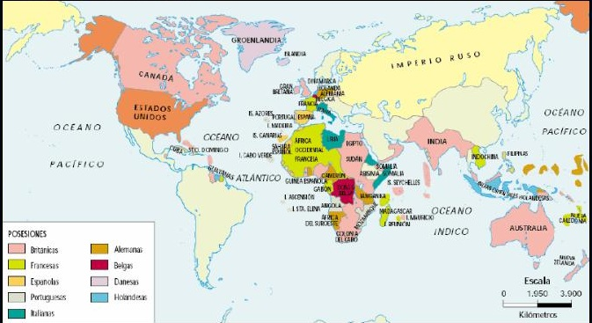
Захват колоний (Марокко, Алжир, Индокитай и т.д.)

Slide 18
Закрепление
Для закрепления новой темы используется интерактивный метод «Кубик Блума». На гранях кубика написаны начала вопросов: «Почему?», «Что?», «Кто?», «Как», «Когда», « Зачем». Учитель бросает этот кубик на стол к учащимся и задает вопрос, соответствующий началу.

Slide 19
ЗАКРЕПЛЕНИЕ
Другой вариант закрепления проводится в виде интерактивной игры «Три предложения». Учащемуся дается отрывок из параграфа и он должен выразить основную мысль (суть) в трех предложениях.

Slide 20
Взаимоотношения Узбекистана и Франции на современном этапе
Презентует и рассказывает учащийся

Slide 21
СПАСИБО ЗА ВНИМАНИЕ!

